Slide 1
Сила упругости

Slide 2
Вблизи поверхности Земли на любое тело действует сила тяжести, однако большинство тел вокруг нас не падают с ускорением, а находятся в покое. Неподвижны книга, лежащая на столе, и стол, стоящий на полу, классная доска и электрическая лампа, подвешенная к потолку.
Книга на столе неподвижна,— значит, кроме силы тяжести, на нее действуют другие силы и равнодействующая всех сил равна нулю. Какие же это силы и как они возникают?
Выполним следующий опыт. Положим стальную линейку на лапки штативов таким образом, чтобы линейка была расположена горизонтально. Против середины стальной линейки установим демонстрационную линейку и заметим по ее шкале начальное положение середины стальной линейки.
Затем подвесим к середине стальной линейки небольшую гирю. Мы увидим, что стальная линейка изогнется. Неподвижность гири показывает, что сила тяжести, действующая на нее со стороны Земли, уравновешена равной по модулю и противоположно направленной силой, возникающей при деформации линейки

Slide 3
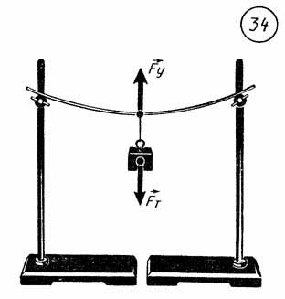

Slide 4
Сила, возникающая в результате деформации тела и направленная в сторону, противоположную перемещениям частиц тела при деформации, называется силой упругости.

Slide 5
Опыты по растяжению и сжатию твердых стержней показали, что при малых по сравнению с размерами тел деформациях мо дуль силы упругости прямо пропорционален модулю вектора перемещения свободного конца стержня. Направление вектора силы упругости противоположно направлению вектора перемещения при деформации

Slide 6
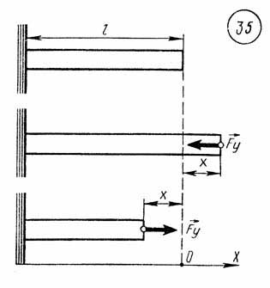

Slide 7
Поэтому для проекции силы упругости на ось ОХ, направленную по вектору перемещения, выполняется равенство
F=-kx
Связь между проекцией силы упругости и удлинением тела была установлена экспериментально английским ученым Робертом Гуком (1635—1703) и поэтому называется законом Гука.
Сила упругости, возникающая при деформации тела, пропорциональна удлинению тела и направлена в сторону, противоположную направлению перемещений частиц тела при деформации.

Slide 8
Коэффициент пропорциональности k в законе Гука называется жесткостью тела. Жесткость тела зависит от формы и размеров тела и от материала, из которого оно изготовлено. Жесткость в СИ выражается в ньютонах на метр (Н/м).
Выясним природу сил упругости. В состав атомов и молекул входят частицы, обладающие электрическими зарядами. Атомы в твердом теле расположены таким образом, что силы отталкивания одноименных электрических зарядов и притяжения разноименных зарядов уравновешивают друг друга. При изменениях взаимных положений атомов или молекул в твердом теле в результате его деформации электрические силы стремятся возвратить атомы в первоначальное положение. Так при деформации возникает сила упругости.

